Slide 1
§2.2 点估计的评价标准
对于同一个未知参数,不同的点估计方法得到的估计量可能不同,于是提出问题：
应该选用哪一种估计量?
用何标准来评价一个估计量的好坏?
(1) 无偏性
常用
标准
(2) 有效性
(3) 一致性

Slide 2
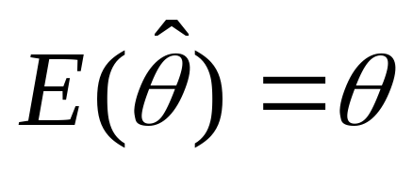

无偏性
定义
若
则称
是θ 的无偏估计量.
定义的合理性
不可能要求每一次由样本得到的估计
值与真值都相等，但可以要求这些估
计值的期望与真值相等.

Slide 3
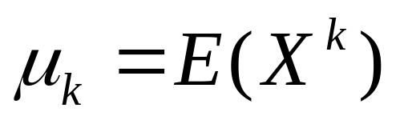

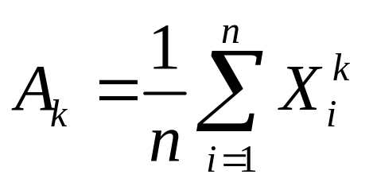
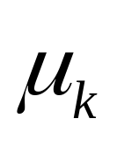
例1 设总体X 的 k 阶矩
存在
是总体X 的样本,
证明: 不论 X 服从什么分布,都有
是
的无偏估计量.

Slide 4
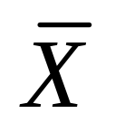
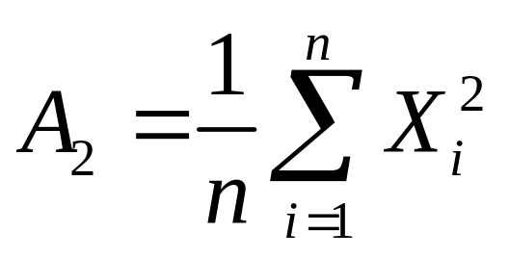
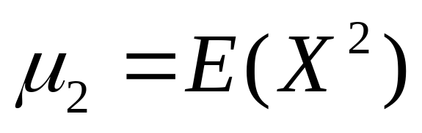
特别地
样本均值
是总体期望 E( X ) 的
无偏估计量
样本二阶原点矩
是总体
二阶原点矩
的无偏
估计量

Slide 5

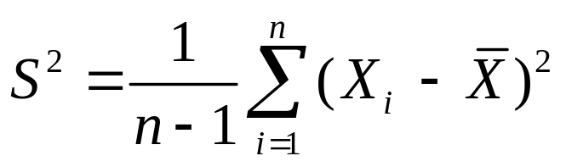
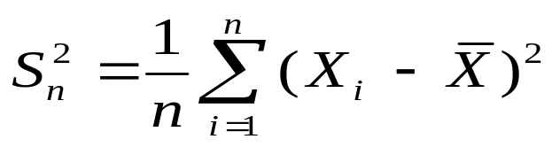
例2 设总体 X 的期望 与方差存在, X 的
则
样本为 (n > 1) .
是 D( X ) 的无偏估计.
从而 不是 D( X )的无偏
估计。

Slide 6
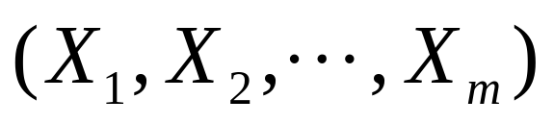
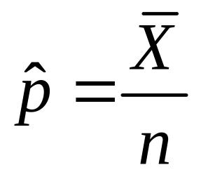
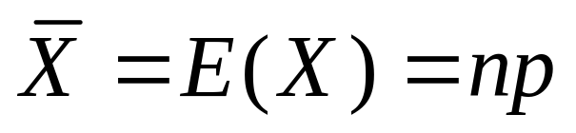
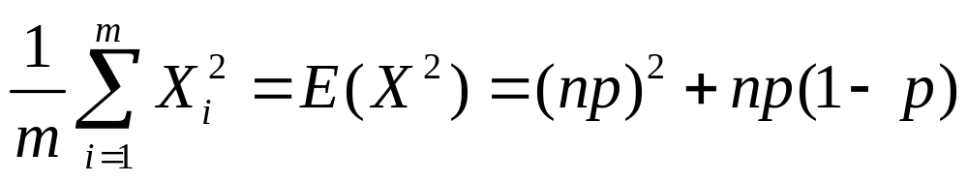
例3 设
是总体 X 的一个样本 ,
X~B(n , p) n > 1 , 求 p,p ² 的无偏估计量.
解 由于样本矩是总体矩的无偏估计量以及数学期望的线性性质, 只要将未知参数表示成总体矩的线性函数, 然后用样本矩作为总体矩的估计量, 这样得到的未知参数的估计量即为无偏估计量.
令
为p的无偏估计

Slide 7
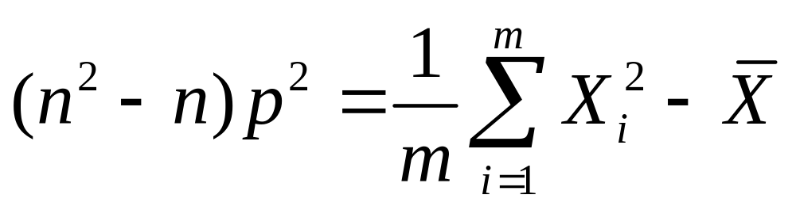
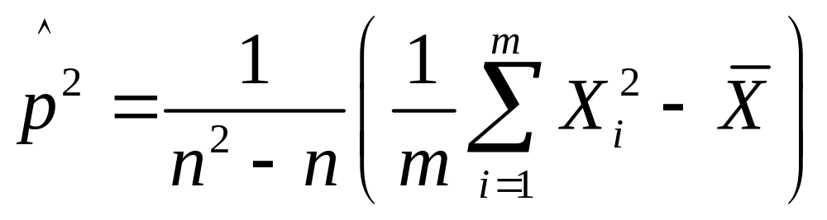
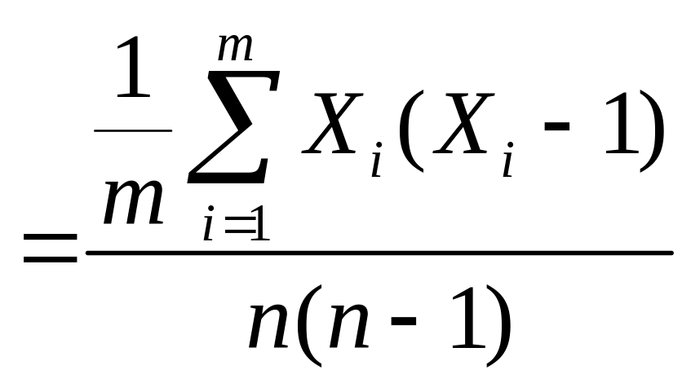
故
因此, p ² 的无偏估计量为

Slide 8
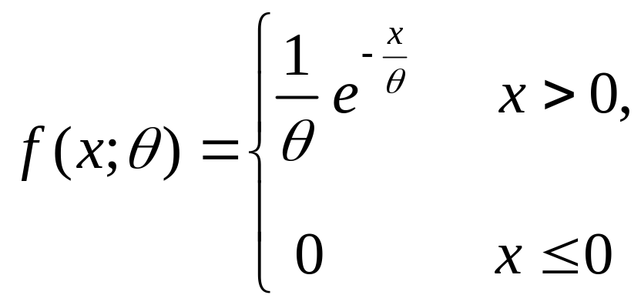
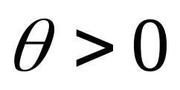


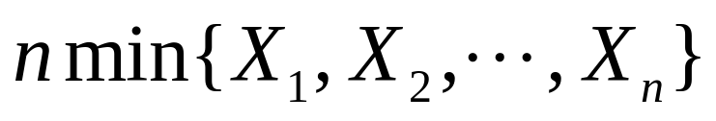

例4 设总体 X 的密度函数为
为常数
为 X 的一个样本
证明
与
都是
的无偏
估计量
注：无偏估计没有唯一性！！

Slide 9
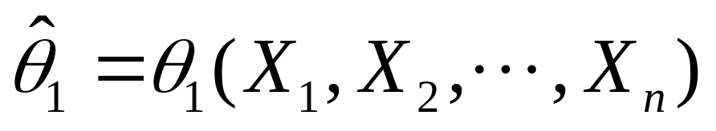
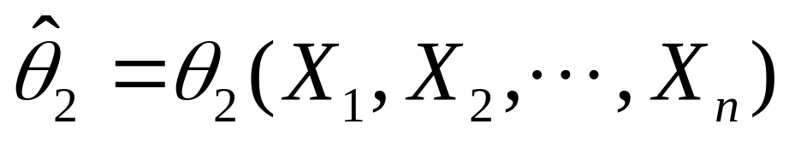
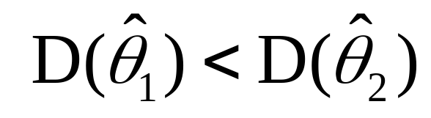
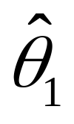
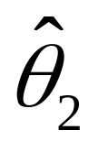
有效性
定义
设
都是总体参数θ 的无偏估计量, 且
则称 比 更有效.

Slide 10
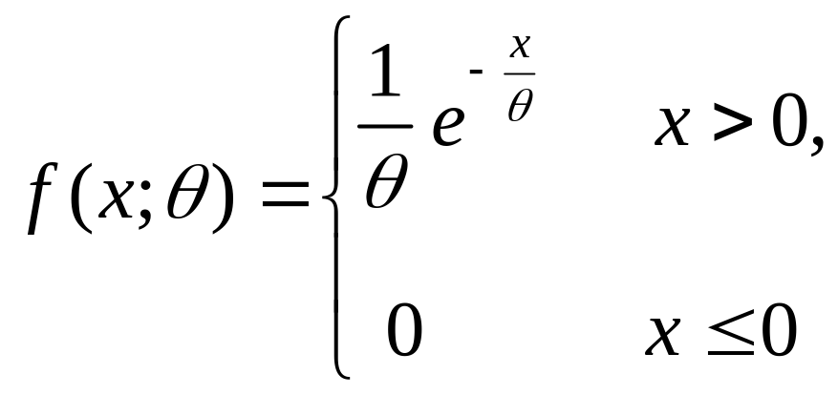
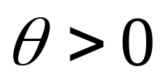

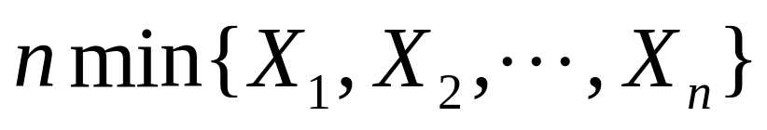
例5 设总体 X 的密度函数为
为常数
由例4可知, 与 都
是θ 的无偏估计量,问哪个估计量更有效？

Slide 11

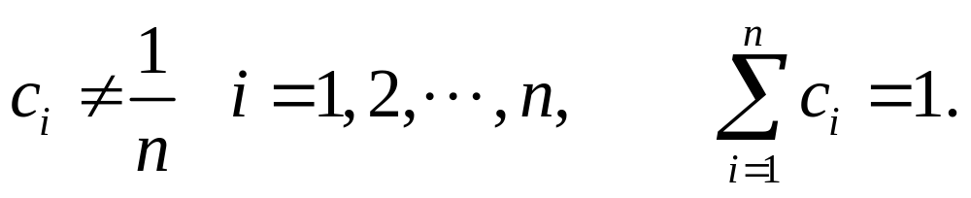
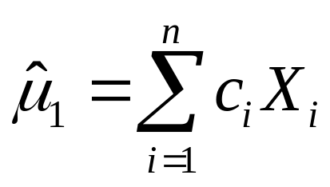
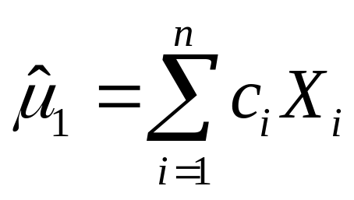
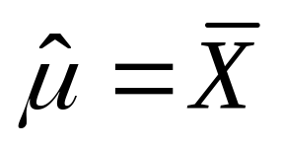
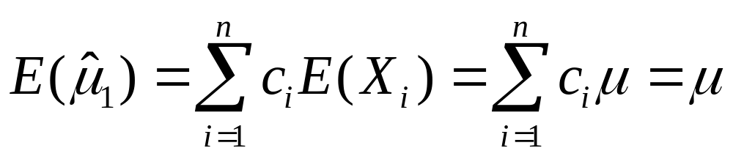
例6 设总体 X，且 E( X )=μ , D ( X )=σ ²
为总体 X 的一个样本
(1) 设常数
证明
是 μ 的无偏估计量
(2) 证明
比
更有效
证 (1)

Slide 12
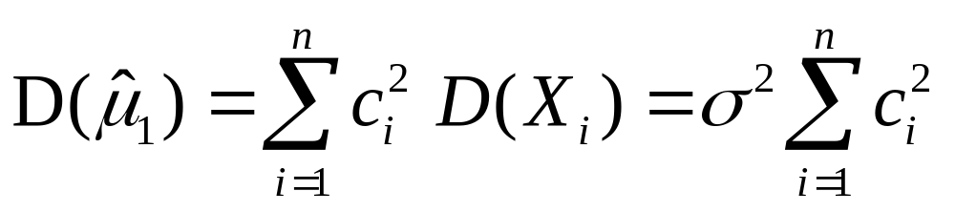
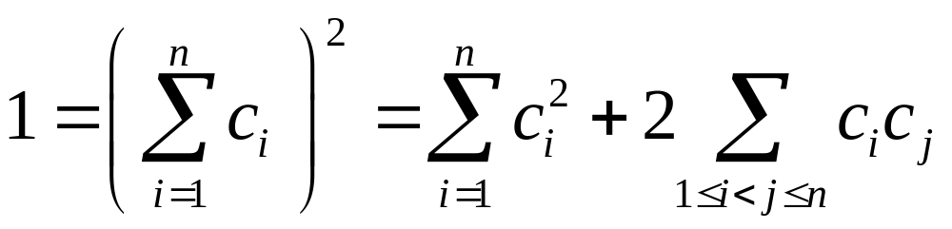
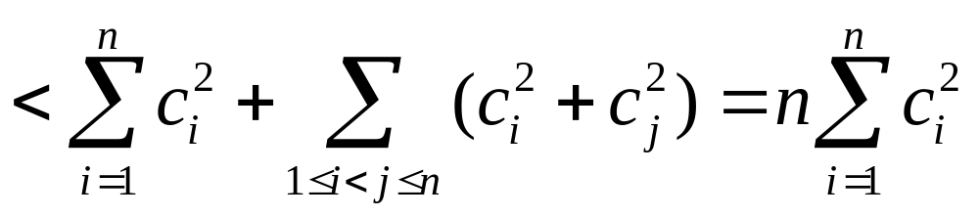
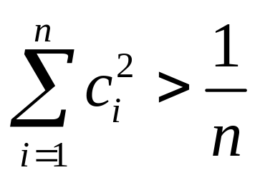
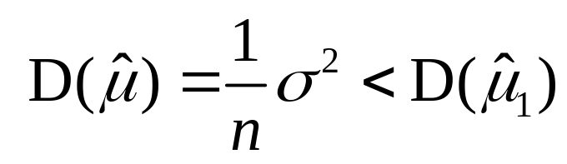
(2)
而
结论
算术均值比加权均值更有效.

Slide 13
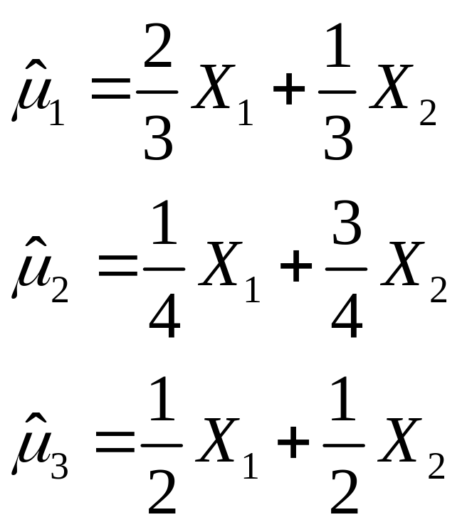
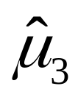
例如 X ~ N( μ ,σ ² ) , ( X ₁ ,X ₂ ) 是一样本.
都是μ 的无偏估计量
由上例知
最有效.

Slide 14
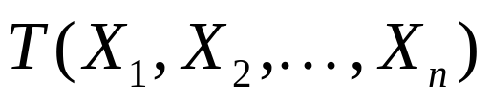
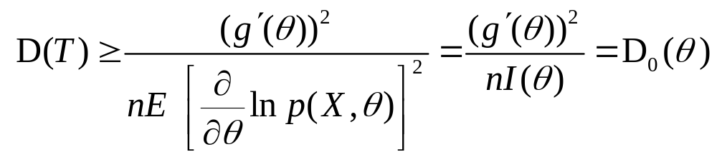
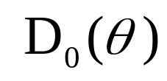
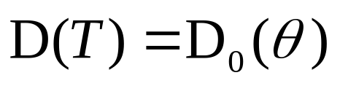

C-R（Cramer–Rao ）不等式
若
是参数 g(θ) 的无偏估计量, 且
总体密度函数满足一定的条件(P.32)，则
Fisher信息量
其中 p ( x , θ ) 是 总体 X 的概率分布或密度函数，称 为方差的下界.
当 时, 称 为达到方差下界的无偏估计量, 此时称 为最有效的估计量, 简称有效估计量(一致最小方差无偏估计).

Slide 15
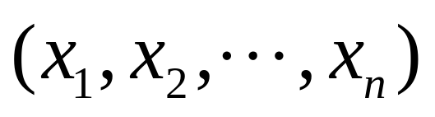
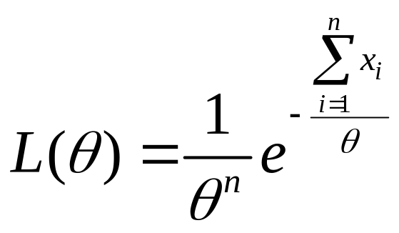
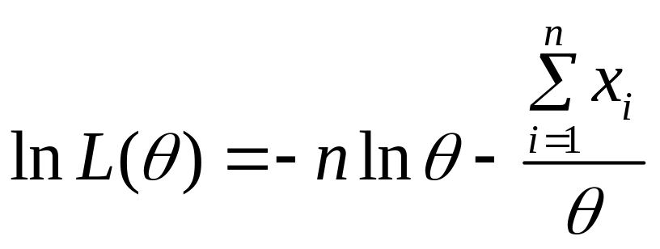
例7 设总体 X 的密度函数为
为常数
为 X 的一个样本值.
求θ 的极大似然估计量, 并判断它是否为无偏估计量，进一步，它是否为达到方差下界的无偏估计量.
解 由似然函数

Slide 16
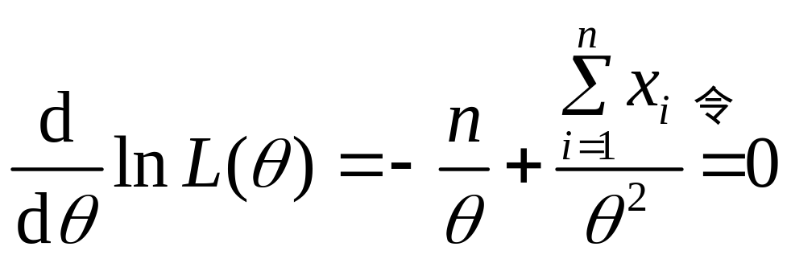
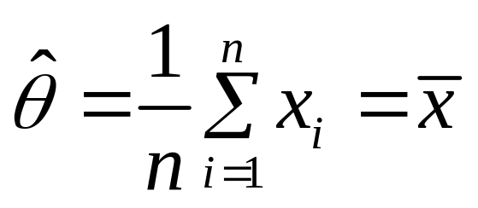
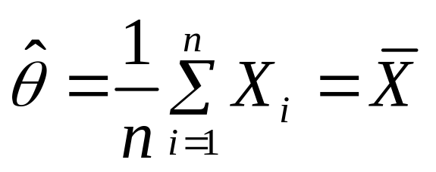
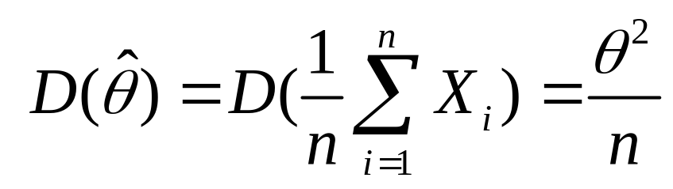
即θ 的极大似然估计量为
它是θ 的无偏估计量.

Slide 17




而
故 是达到方差下界的无偏估计量.

Slide 18




一致性(相合性)
定义 设 是总体参数θ
的估计量. 若对于任意的θ ∈ Θ , 当n→ ∞时,
依概率收敛于θ , 即
则称
是总体参数θ 的一致(或相合)估计量.
一致性估计量仅在样本容量
n 足够大时,才显示其优越性.

Slide 19

关于一致性的两个常用结论
1. 样本 k 阶矩是总体 k
阶矩的一致性估计量.
由大数定律证明
2. 设 是 θ 的无偏估计
量, 且 , 则
用Chebyshev不
等式证明
是θ 的一致估计量.
矩法得到的估计量一般为一致估计量
一致估计量关于连续函数保持不变性

Slide 20
例8
为常数
则 是θ 的无偏、有效、一致估计量.

Slide 21






均方误差准则简介
均方误差：
其中 为 的估计量。
若 ， 均为 的估计量，且
则称在均方误差标准下 优于 。

Slide 22
例9. P31，例2.2.3.

Slide 23
充分统计量
充分性的概念
例 为研究某个运动员的打靶命中率，我们
对该运动员进行测试，观测其10次，发现除第
三、六次未命中外，其余8次都命中。这样的
观测结果包含了两种信息：
(1) 打靶10次命中8次；
(2) 2次不命中分别出现在第3次和第6次
打靶上。

Slide 24
第二种信息对了解该运动员的命中率是没有什么帮助的。一般地，设我们对该运动员进行n 次观测，得到 X₁, X₂,…, X_{n}，每个X_{j} 取值非0即1，命中为1，不命中为0。令 T = X₁+…+X_{n} ，T为观测到的命中次数。在这种场合仅仅记录使用T 不会丢失任何与命中率 θ 有关的信息，统计上将这种“样本加工不损失信息”称为“充分性”。
样本 (X₁,X₂,…,X_{n}) 有一个样本分布F_{θ} (x)，这个分布包含了样本中一切有关θ 的信息。

Slide 25
统计量T =T (X₁,X₂,…,X_{n}) 也有一个抽样分布F_{θ}^{T}(t) ，当我们期望用统计量T 代替原始样本并且不损失任何有关 θ 的信息时，也就是期望抽样分布 F_{θ}^{T}(t) 像 F_{θ}(x) 一样概括了有关 θ 的一切信息，这即是说在统计量 T 的取值为 t 的情况下样本 X 的条件分布 F_{θ}(x|T=t) 已不含 θ 的信息，这正是统计量具有充分性的含义。

Slide 26
定义 ： 设 X₁, X₂, …, X_{n} 是来自某个总体的样本，总体分布函数为F ( x ;θ )，如果在统计量 T = T(X₁, X₂, …, X_{n})的取值确定后，X₁, X₂,…, X_{n} 的条件分布与θ 无关，则称T为 θ 的充分统计量.

Slide 27
因子分解定理
充分性原则： 在充分统计量存在的场合，任何统计推断都可以基于充分统计量进行。
定理 设总体概率函数为 p(x ;θ )， X₁, …, X_{n}
为样本，则 T=T(X₁,… X_{n}) 为充分统计量的
充分必要条件是：存在两个函数g(t; θ)和
h(x₁, …, x_{n})，使得对任意的θ 和任一组观测
值 x₁, x₂,…, x_{n}，有
p(x₁, x₂,…, x_{n}; θ ) =g(T(x₁,x₂,…,x_{n});θ )h(x₁,x₂,…,x_{n})

Slide 28
其中g(t,θ )是通过统计量 T 的取值依赖于样本。
例 设X₁, X₂, …, X_{n}是取自总体U(0,θ )的样本，
则总体的密度函数为
1/θ , 0 < x < θ
p(x ;θ )=
0 ,
其他
于是样本的联合密度函数为
(1/θ)^{n}, 0<min{x_{i}}<max{x_{i}}<θ
p(x₁;θ)…p(x_{n};θ)=
0, 其它

Slide 29
由于诸x_{i}>0，所以我们可将上式改写为
p(x₁;θ)…p(x_{n};θ) = (1/θ)^{n}I
{x_{(n)}}<θ
取T =x_{(n)}，并令 g(t ;θ )= (1/θ)^{n}I_{{t<θ}}, h(x)=1，由因子分解定理知T =x_{(n)} 是θ 的充分统计量。
例 设X₁, X₂, …, X_{n} 是取自总体N(μ, σ²)的样本， θ =(μ, σ²)是未知的，则联合密度函
数为

Slide 30

取 t₁= ∑x_{i} , t₂= ∑x_{i}², 并令
g(t₁, t₂,θ ) = (2πσ²)^{-n/2}exp{-nμ ²/(2σ²)}
× exp{(t₂−2μ t₁)/(−2σ²)} ,
其中 h(x)=1，由因子分解定理，T=(∑X_{i} , ∑X_{i}²) 是充分统计量。

Slide 31
进而可知，这个统计量与
(X, S² )
是一一对应的，这说明在正态总体场合
常用的
( X , S² )
是充分统计量。

